Slide 1

«Крылатые качели»
Ученица МБОУ СОШ№7 г.Туймазы
Воробьёва Софья Андреевна
Преподаватель: Васильева Н.А.

Slide 2
«Крылатые качели» — песня композитора Евгения Крылатова на слова поэта Юрия Энтина из советского телефильма 1979 года «Приключения Электроника»

Slide 3
История создания
Евгений Крылатов пишет песни всегда на уже готовые стихи, так было и в этот раз. У поэта Юрия Энтина, с которым он дружил и с которым больше всего работал, композитор однажды нашёл это стихотворение на рабочем столе. Прочитав, заинтересовался. Энтин же сказал ему в ответ, что стихотворение не закончено, что он его уже показывал и ему его вернули с указанием переделать под уже написанную музыку для одного мультфильма.

Slide 4
Крылатову же стихи настолько понравились, что он начал уговаривать друга, которому было неудобно забирать у другого композитора уже показанные стихи, отдать их ему. Крылатов говорил Энтину, что стихи уже сейчас прекрасные, что ничего в них не надо переделывать, что они очень музыкальны и он сам хочет на них написать песню. И убеждал и спорил с ним месяц, до победного конца. Получив же стихотворение, написал на него музыку немногим более чем за час.

Slide 5
Крылатов рассказывал «Комсомольской правде»:
Когда я написал «Крылатые качели», режиссер Константин Бромберг, с которым я делал фильмы «Приключения Электроника» и «Чародеи», был очень недоволен. Выходит после записи мрачный! Вообще-то он замечательный человек, открытый, деликатный, «с подходом», а тут говорит: «Песня эта – полная лажа». Я так расстроился! Почему? «Мне надо, чтоб ее в кабаках пели!» А потом, когда фильм вышел – такое количество восторженных писем пришло! Он успокоился.»

Slide 6
По словам самого Крылатова, как это обычно обстоит с его песнями (они «детские и одновременно нет»), песню «Крылатые качели» трудно назвать детской.

Slide 7
«Музыкальные краски»
Песня Крылатые качели в свое время была очень популярной, также как и фильм «Приключения Электроника». Да и сейчас многие люди с удовольствием послушают это прекрасное музыкальное произведение, напоминающее беззаботное детство. Каждая строчка произведения словно говорит: мы так молоды, у нас все еще впереди! Когда взрослые начинают слушать онлайн Крылатые качели − у них возникает щемящее чувство тоски, напоминающее о том, что детство безвозвратно ушло и они уже никогда не станут детьми.

Slide 8
Мое отношение к произведению «Крылатые качели»
Песня "Крылатые качели" не только очень мелодичная, но еще и прекрасные стихи .На редкость большая удача композитора Евгения Крылатова написать такую песню .Да и фамилия не случайная тоже с крыльями связана. Вот и появилась такая "крылатая песня". Которая в полете уже очень много лет, завораживает нас своей чистой детской непосредственностью и светлым романтическим чувством. "Крылатые качели" - великое творение, которое даже спустя время остается любимым всеми поколениями. Эту песню каждый человек чувствует по-своему. На протяжении всей песни ощущается лёгкость, спокойствие и внутренняя радость. Символ лёгкости заключен в названии "Крылатые качели". В песне говориться о детях: "А пока мы только дети, нам расти еще расти...", которые катаются на качелях, радуются жизни, и пока не думают о взрослых проблемах.
Песня "Крылатые качели " - это классика советского эстрадного жанра в музыке.

Slide 9
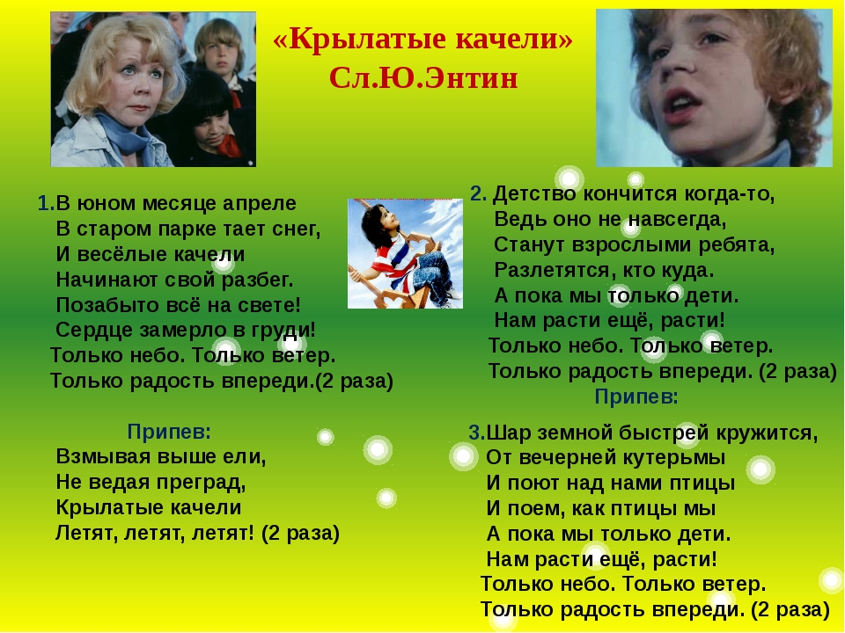

Slide 10
Спасибо за внимание!!!

